Slide 1





Chào mừng các con

Slide 2


Slide 3
LUYỆN TẬP

Slide 4
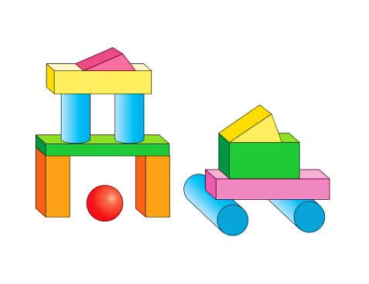
1
1
Số
a) ?
1
2
Trong hình bên có:
2
khối trụ;
khối cầu;
khối hộp chữ nhật.
5
4
?
6
4
3
1
?
6
?
1
3
4
b) Hãy sử dụng các khối trong bộ đồ dùng học tập để xếp thành hình mà em thích.

Slide 5
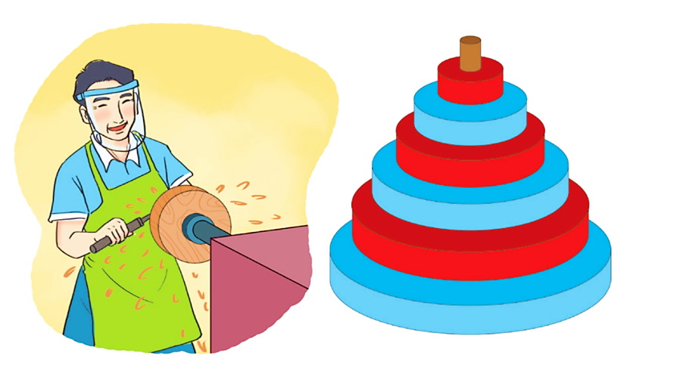
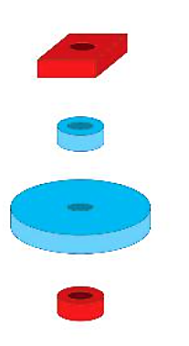
2
Chọn hình thích hợp đặt vào vị trí trên cùng.
A.
B.
C.
D.

Slide 6
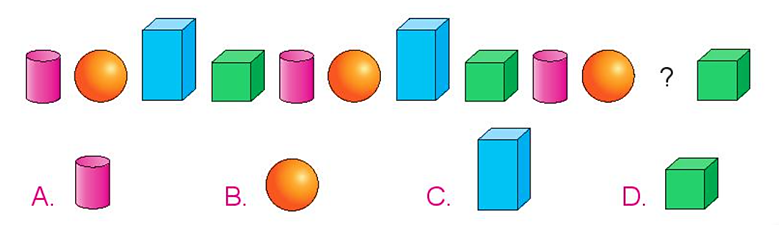
3
Chọn hình thích hợp đặt vào dấu “?”.

Slide 7
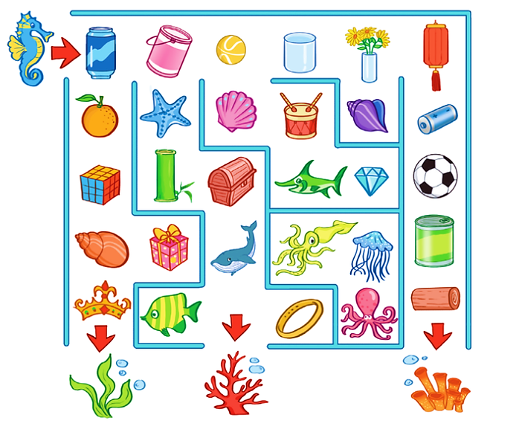
4
Đi theo các vật có dạng khối trụ hoặc khối cầu, cá ngựa sẽ đến lối ra nào?
A
B
C

Slide 8












Tạm biệt và hẹn gặp lại
các con vào những tiết học sau!

